Slide 1
Attilio Mastrocinque
Storia del mondo antico

Slide 2
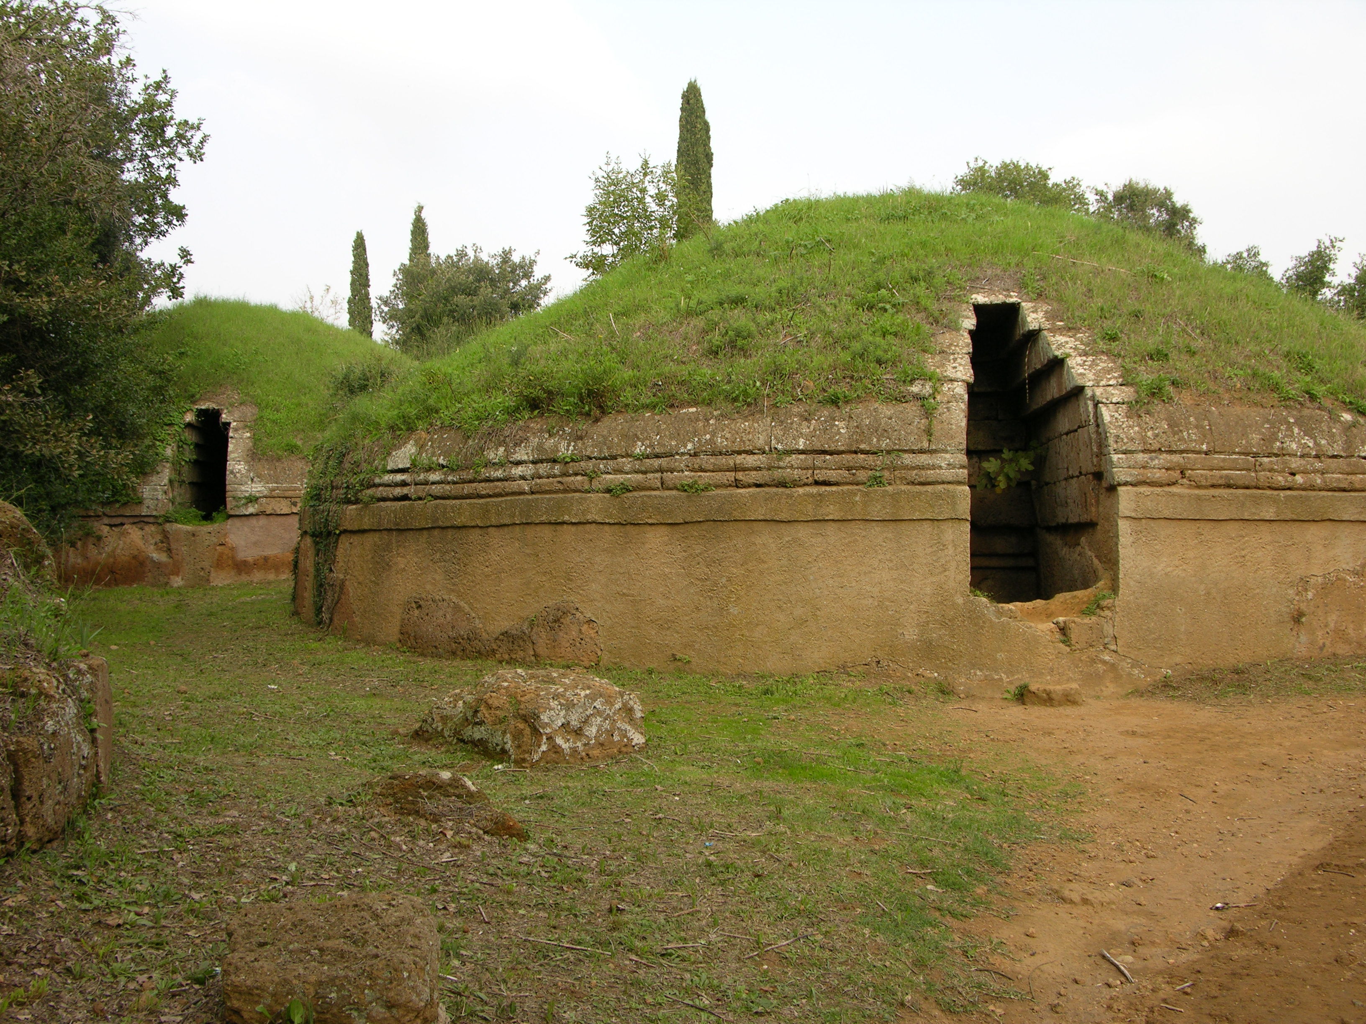
Cerveteri. La Banditaccia

Slide 3
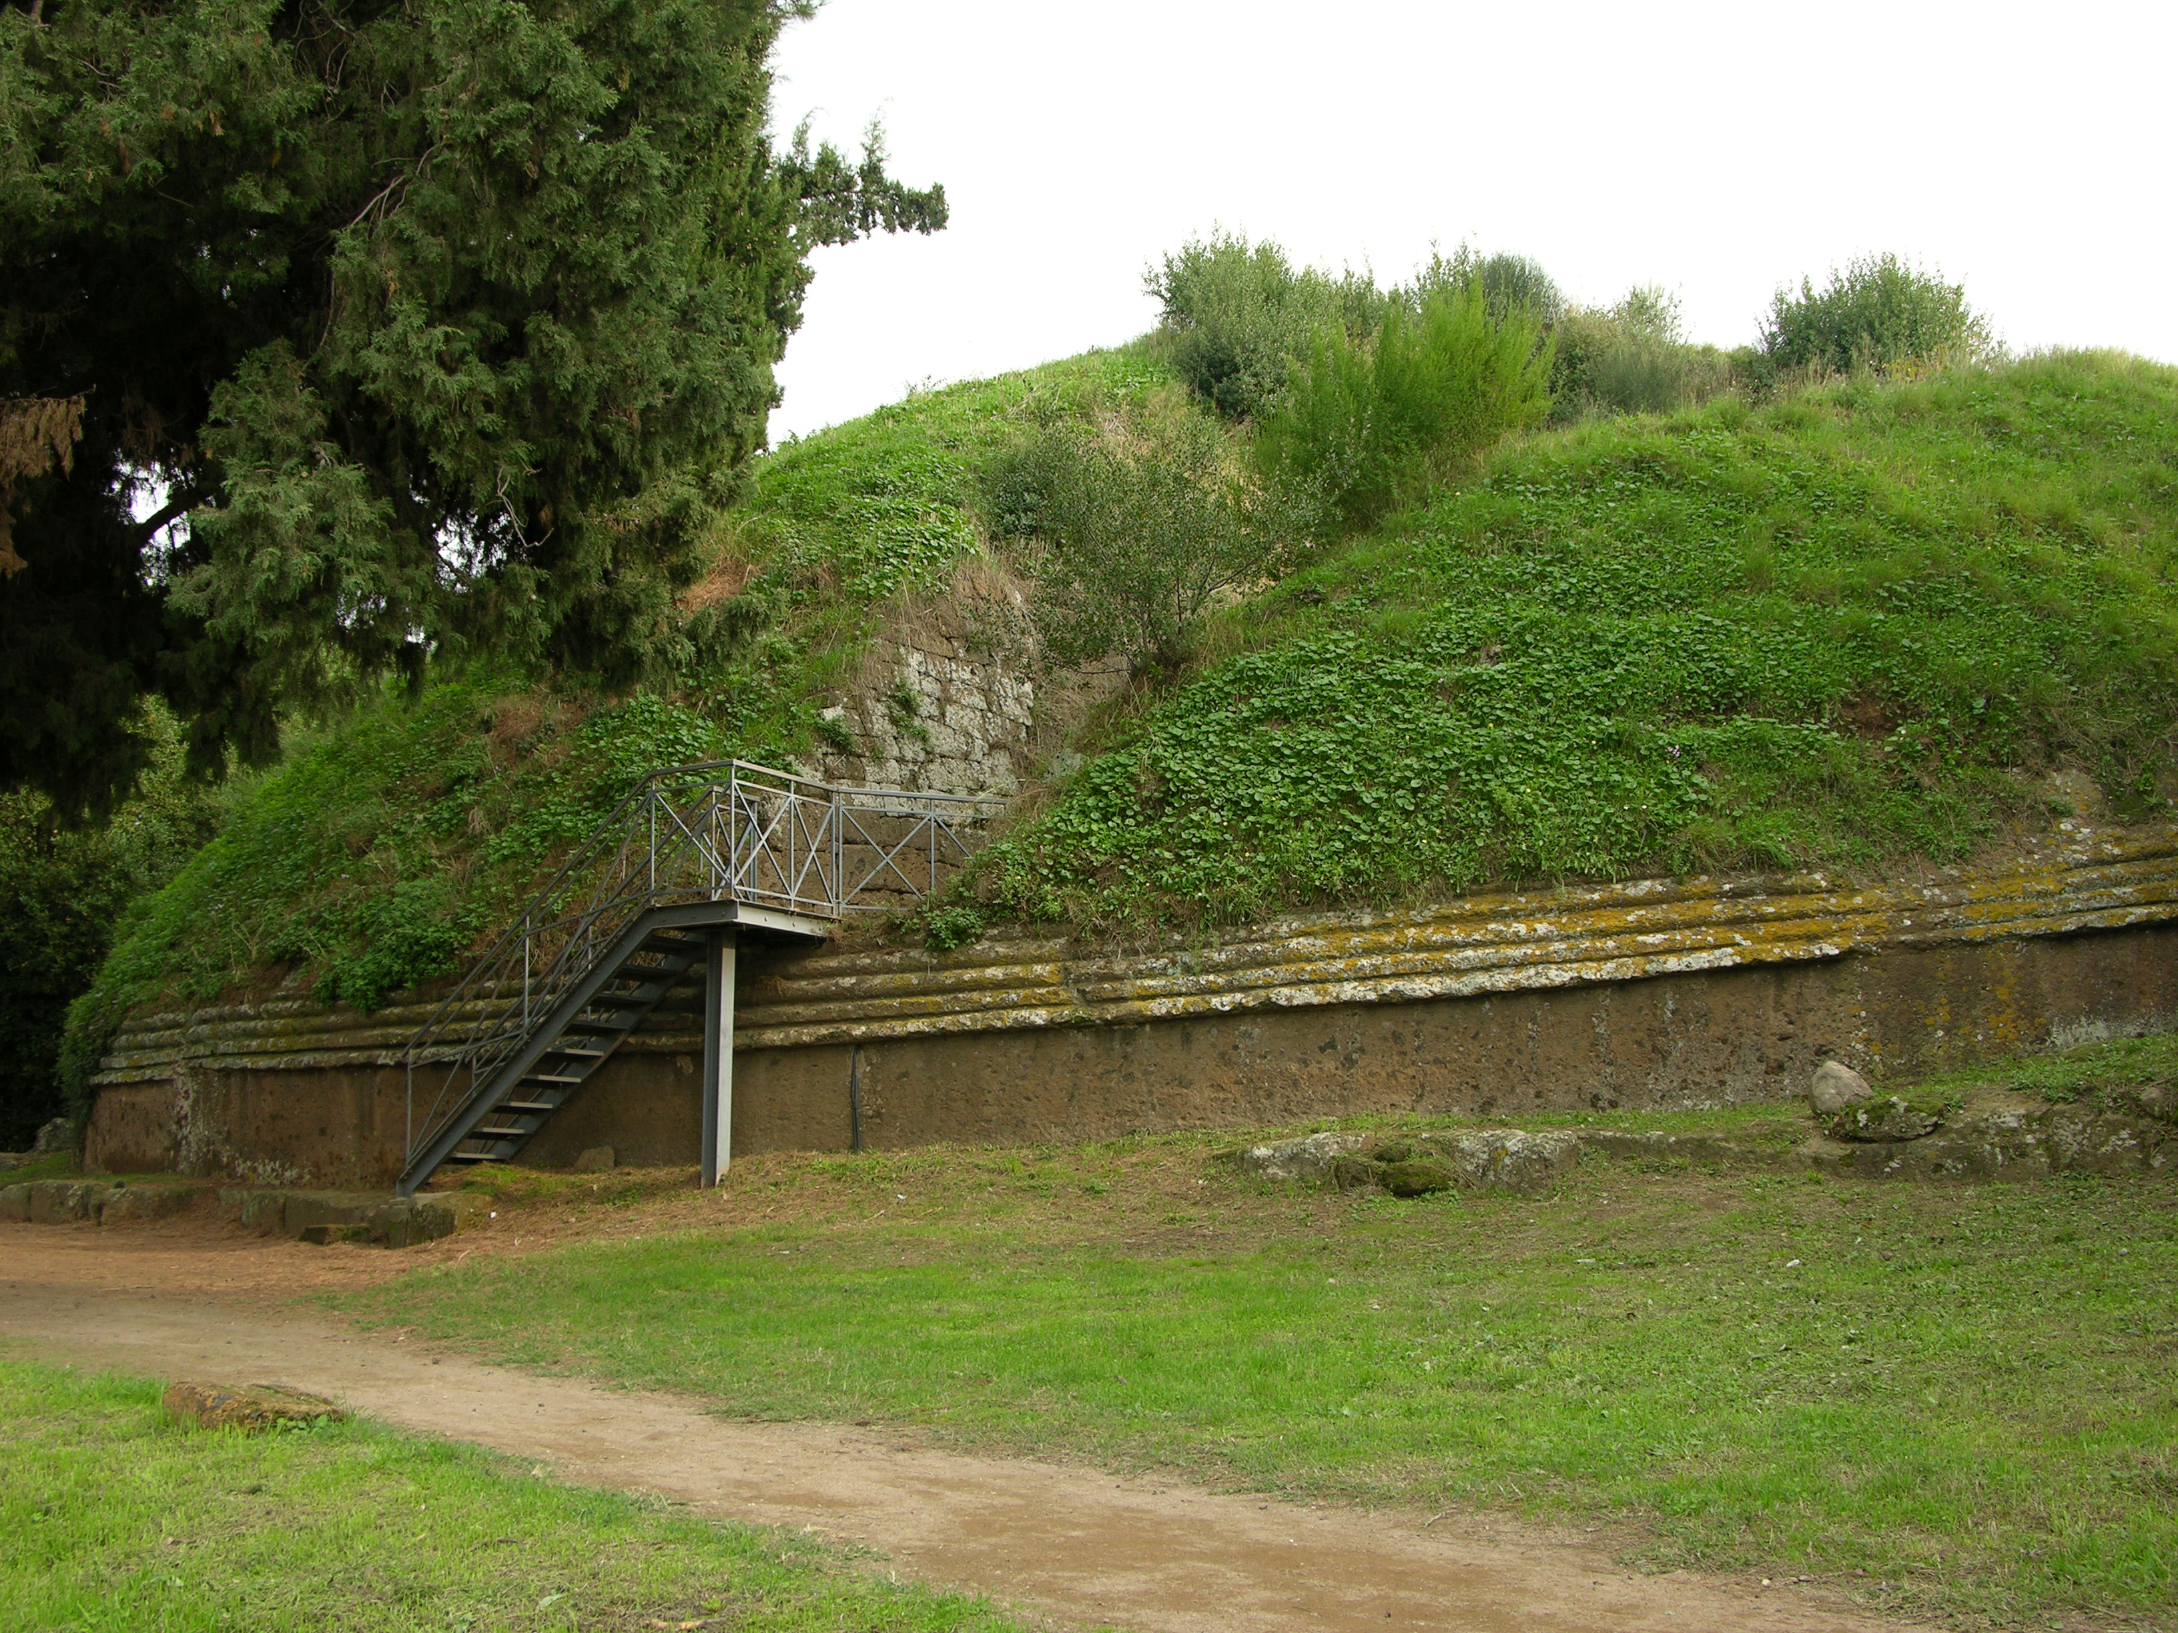

Slide 4
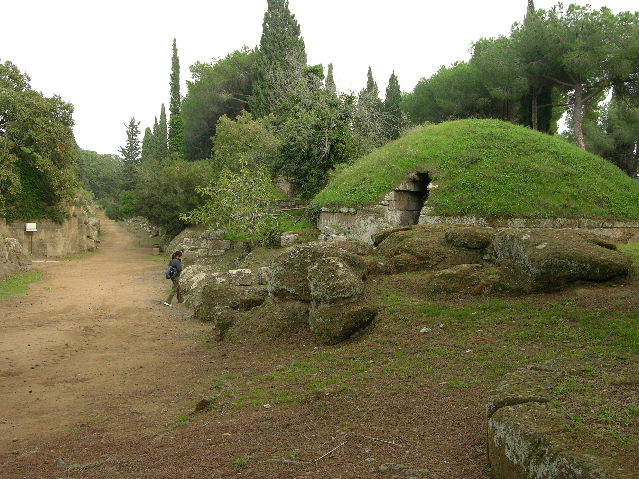

Slide 6
Acroterio da Murlo

Slide 8
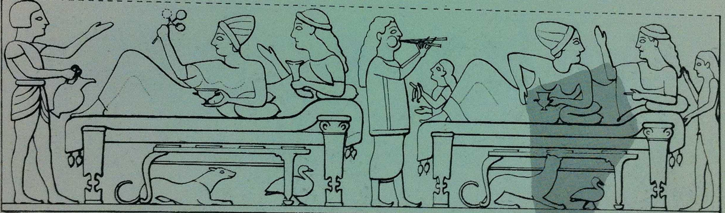
frammento di lastra dalla dall’area della cisterna presso la casa di Livia

Slide 9
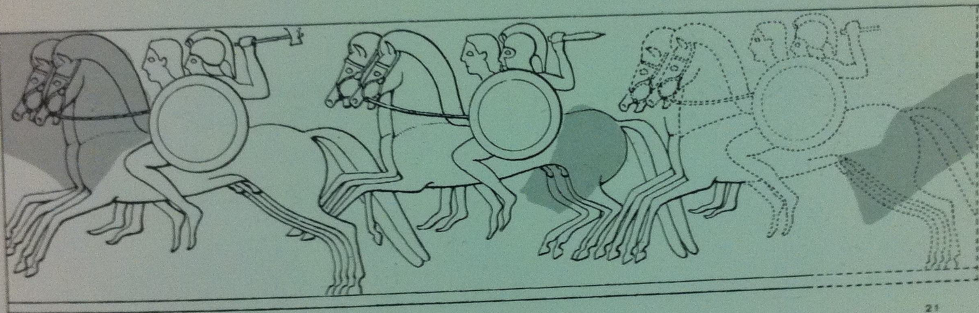
frammento di lastra dalla dall’area della cisterna presso la casa di Livia

Slide 10
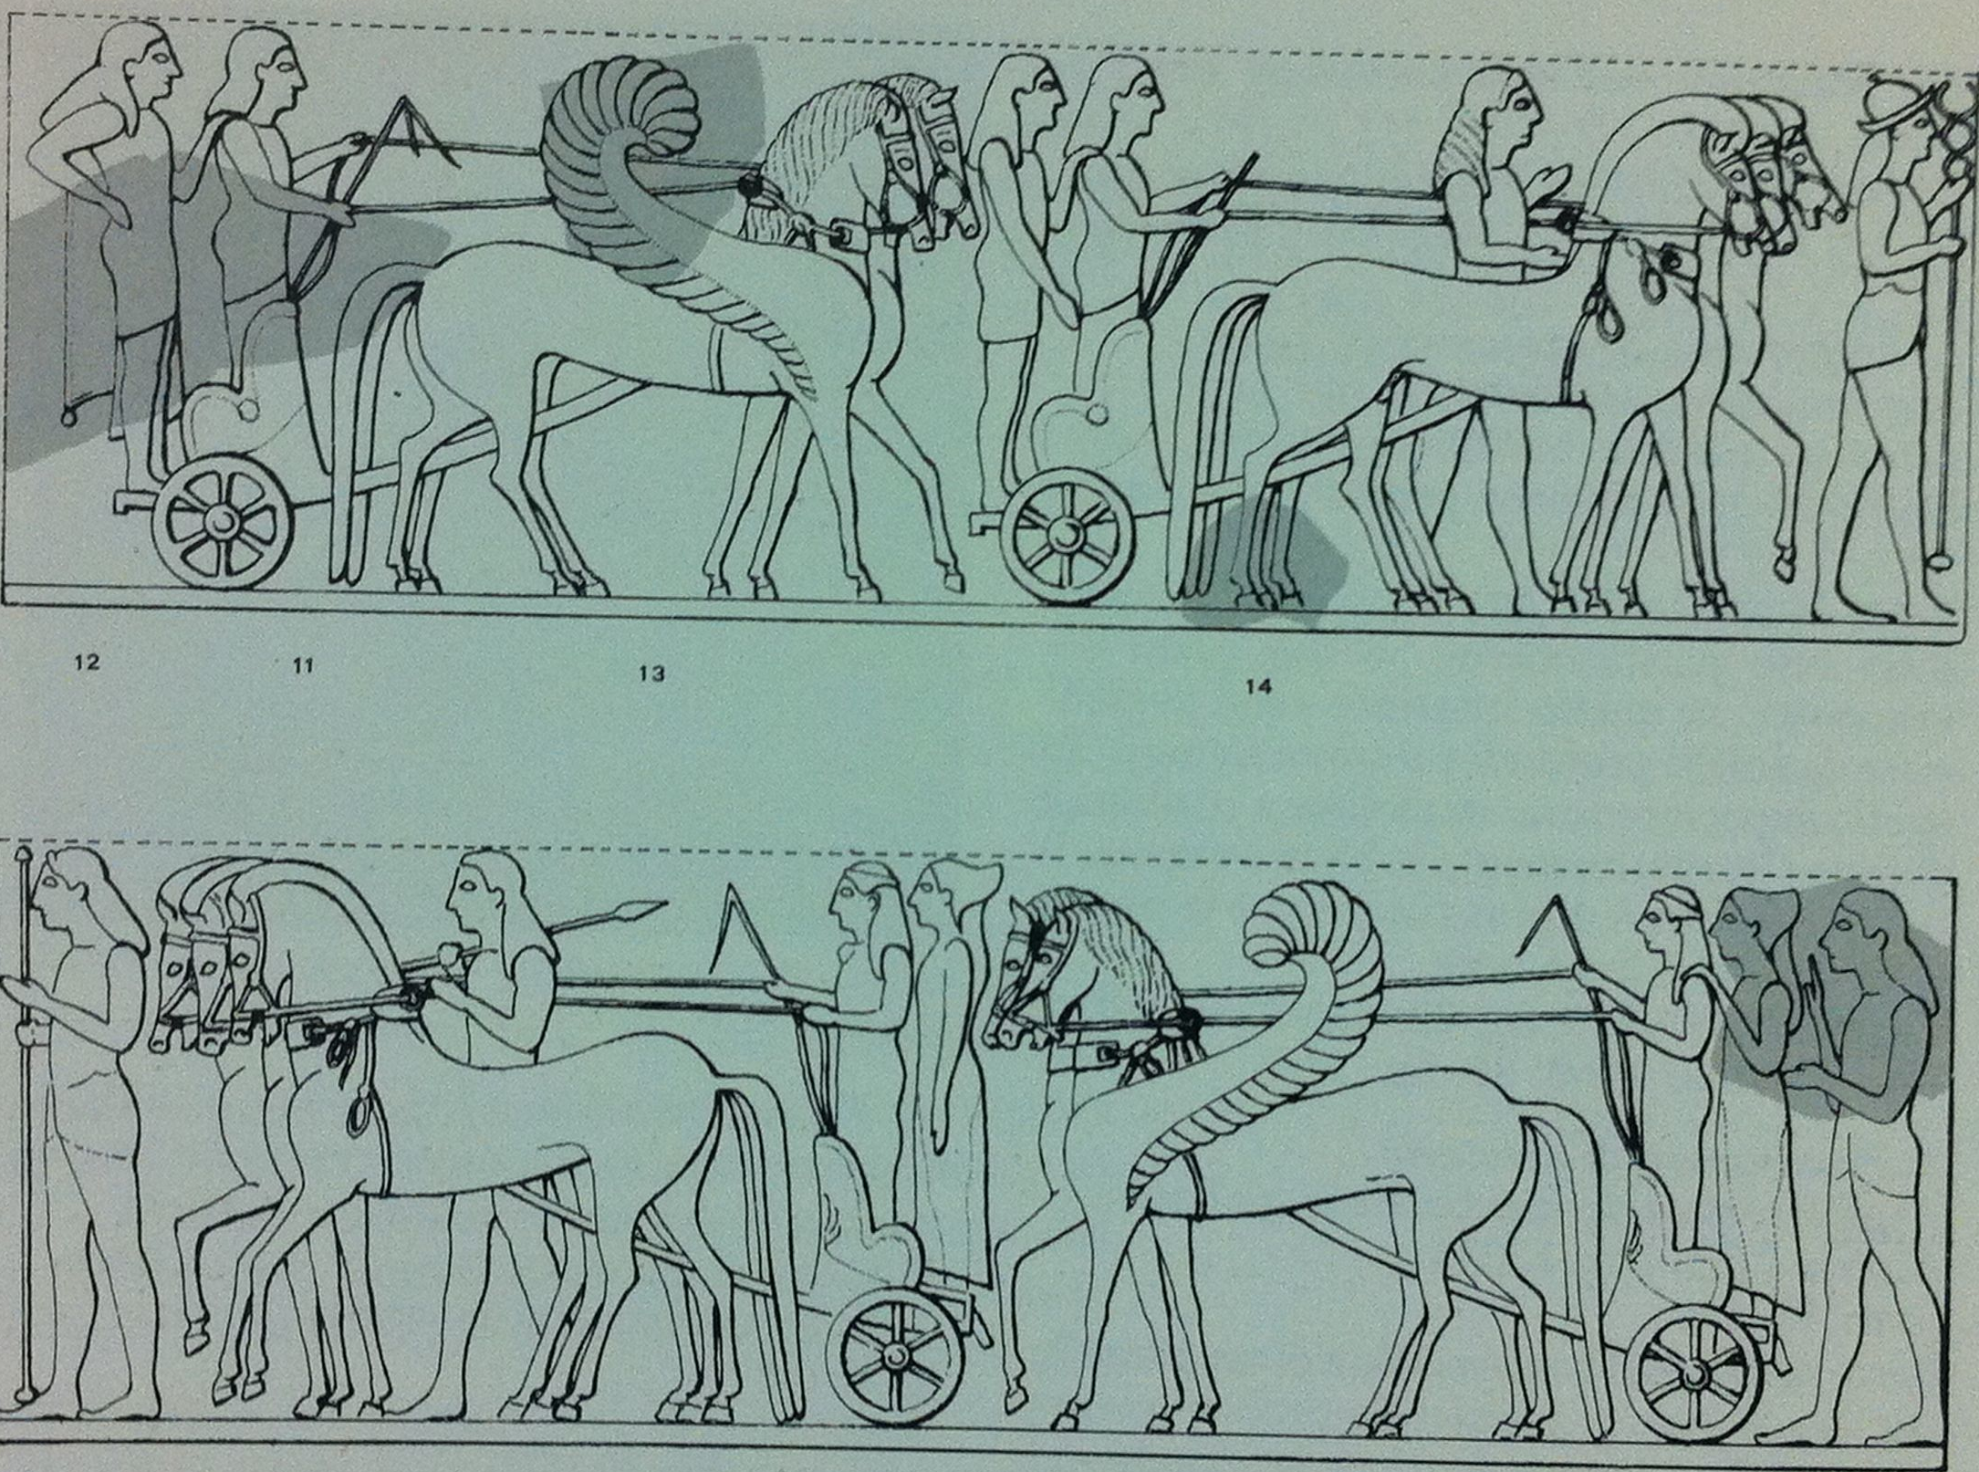
Frammento di lastra dalla dall’area della cisterna presso la casa di Livia

Slide 11
Liv. I.35
Anco regnò ventiquattro anni e non fu secondo a nessuno dei suoi predecessori per capacità specifiche e gloria acquisita in campo militare e civile. I suoi figli erano ormai quasi degli uomini fatti e per questo Tarquinio non perdeva l'occasione di sollecitare l'anticipo dell'assemblea popolare per l'elezione del re. Quando ne fu indetta la convocazione, egli mandò i ragazzi a una battuta di caccia. Pare che Tarquinio sia stato il primo a impegnarsi in una campagna per il trono e che pronunciò un discorso puntato a conquistare il favore popolare. Disse che il suo caso non era privo di precedenti e, per evitare che qualcuno potesse stupirsi e indignarsi, che lui non sarebbe stato il primo bensì il terzo straniero a puntare al trono di Roma. Tazio, addirittura, non solo era un re forestiero, ma proveniva da un paese nemico e Numa, pur non conoscendo affatto Roma e non avendo avanzato alcuna candidatura, era stato invitato ad assumere l'incarico.

